Slide 1

Programowanie w Pythonie Klasy, iteratory, biblioteki os, sys, argparse, glob
Łukasz Mioduszewski, UKSW 2022

Slide 2
Obiekty klasowe
Z metod i atrybutów klasy można korzystać tak jak dla obiektu:
main.py
1 2 3 4 5 6 7 8 9 10 11 12 13 14 | class MyClass: """A simple example class""" i = 12345 def f(self): return 'hello world' print(MyClass.f(None)) # wypisuje hello world x = MyClass() # konstruktor tworzy obiekt danej klasy MyClass.i = 5 # teraz wszystkie obiekty maja i=5 print(x.i) # wypisuje 5 x.i = 8 MyClass.i = 1 # x.i nadal wynosi 8 print(x.i)

Slide 3
Iteratory – przypomnienie z wykładu 2
Iterator pozwala znaleźć następny element, każdy iterowalny obiekt go ma
Można uzyskać iterator funkcją iter, np. myit=iter('pyton')
Można dostać wartość następnego elementu, zarazem iterując, funkcją next, np. print(next(myit)) # wypisuje p print(next(myit)) # wypisuje y
Uwaga, po 'n' wyrzuci błąd StopIteration, dodaj do next domyślną wartość aby tak nie robił, np. print(next(myit,None))

Slide 4
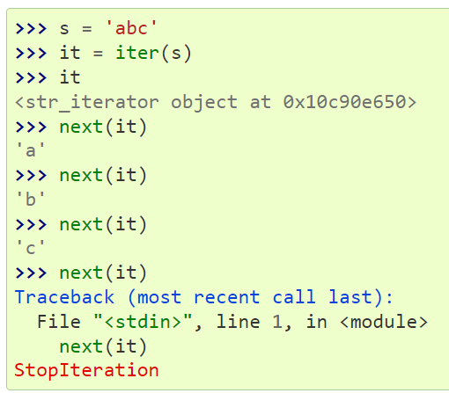
Jak naprawdę działa pętla for?
Wywołuje metodę iter() na obiekcie po którym iteruje. Metoda zwraca iterator
Pętla for używa funkcji next() na tym iteratorze dopóki nie dojdzie do wyjątku StopIteration, który łapie i wtedy pętla się kończy

Slide 5
Własny iterator
Iteratorem może być dowolny obiekt który posiada metodę __next__(self), zwracającą odpowiednie dane lub zgłaszającą wyjątek StopIteration
Obiektem iterowalnym może być dowolny obiekt który posiada metodę __iter__(self), która zwraca iterator
Jeśli obiekt ma metodę __next__, wystarczy jeśli __iter__ zwróci self

Slide 6
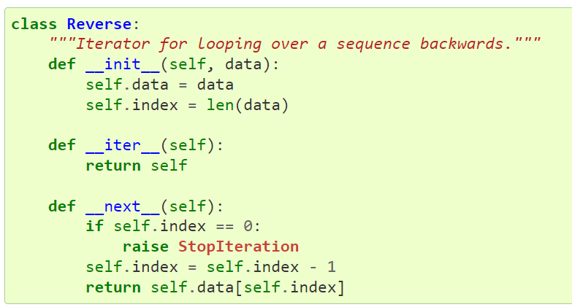
Własny iterator - przykład

Slide 7
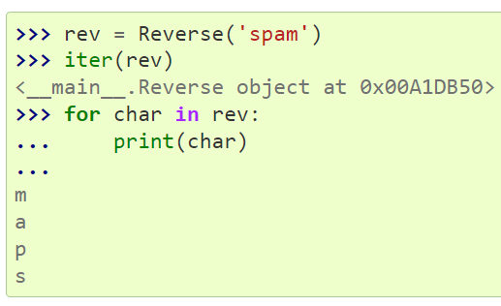
Własny iterator - przykład

Slide 8
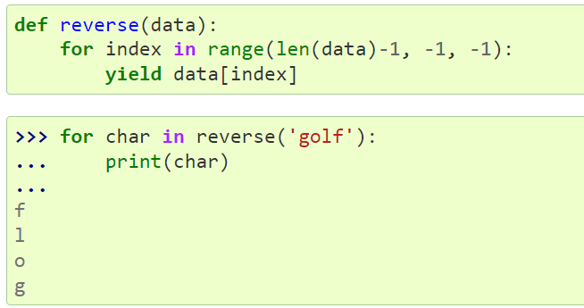
Generatory
Zwykła metoda __next__ musi pamiętać indeks (jak w przykładzie) albo coś podobnego – na pewno da się to zrobić jakoś prościej…
Generatory to funkcje które zwracają coś więcej niż raz – zamiast return mają słowo specjalne yield
Wywołanie generatora automatycznie tworzy iterator, metodę __next__ i w dodatku na koniec samo zgłasza wyjątek StopIteration
Stan generatora jest pamiętany pomiędzy wywołaniami

Slide 9
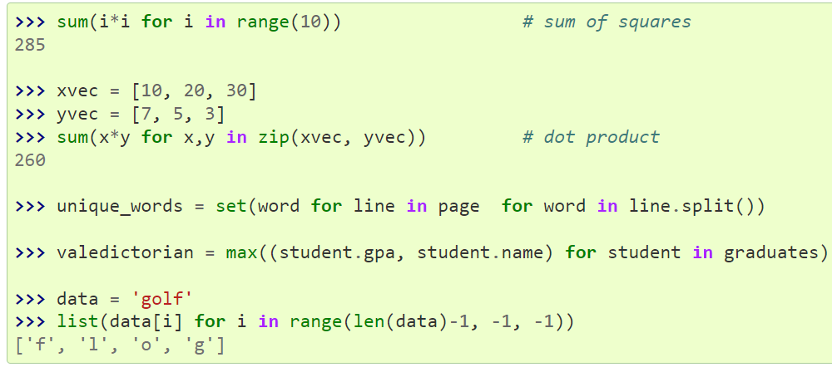
Wyrażenia generatorowe
Kiedy chcemy od razu użyć obiektu w funkcji, nie musimy tworzyć go wyrażeniem listowym (które tworzy obiekt), tylko generatorowym (które tworzy iterator od razu wykorzystywany przez funkcję, co oszczędza pamięć)

Slide 10
Zadanie domowe – exceptiongroup
ExceptionGroup jest domyślne dopiero od Pythona 3.11, aby używać we wcześniejszym trzeba zrobić from exceptiongroup import ExceptionGroup
Jeśli nie ma biblioteki exceptiongroup, trzeba ją zainstalować: pip install exceptiongroup
Konstrukcja except* i tak nie będzie działać we wcześniejszych wersjach

Slide 11
Zadanie domowe – prosty sposób
Aby sprawdzić czy plik istnieje, można spróbować tak (ten sposób nie jest idealny, bo próbuje otworzyć plik, przez co zmienia datę odczytu):
main.py
1 2 3 4 5 6 7 8 9 10 | try: f = open('pracownicy.pkl','rb') except FileNotFoundError: czyIstnieje = False except Exception as e: print("Plik",f,"istnieje i nie można go otworzyć") czyIstnieje = True else: czyIstnieje = True f.close()

Slide 12
Zadanie domowe – dobry sposób
Filozofia Pythona: do wszystkiego ma być odpowiednia biblioteka
os.getcwd() zwraca string current working directory
moduł os.path zawiera funkcję exists która sprawdza czy plik istnieje
main.py
1 2 3 4 5 6 7 8 9 10 | import os path=os.getcwd()+'\pracownicy.pkl' czyIstnieje = os.path.exists(path) # albo jeszcze krócej: czyIstnieje = os.path.isfile('pracownicy.pkl')

Slide 13
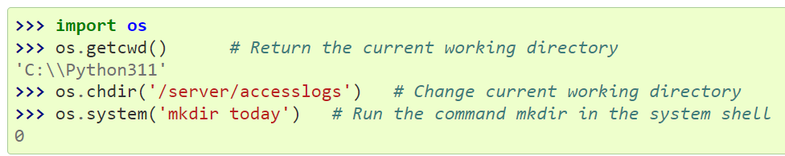
Biblioteka os
Zawsze używaj import os, a nie from os import * bo funkcja os.open() nadpisze pythonowe open() itd.
chdir zmienia nasze położenie, system wywołuje polecenie w konsoli
nazwy funkcji jak zawsze w dir(os), pomoc w help(os)

Slide 14
Biblioteka os
Zwykle zwraca wyjątki OSError (inna nazwa to os.error) kiedy jest zła ścieżka itp.
os.name to nazwa systemu operacyjnego
os.environ to obiekt mapowalny (taki słownik), gdzie klucze to zmienne środowiskowe (HOME, PATH itd.), a wartości to ich wartości w momencie uruchamiania Pythona albo import os (jeśli później się zmienią to environ zostanie taki jak był). Uwaga: modyfikowanie os.environ na MacOS, FreeBSD i innych może powodować wycieki pamięci
os.getlogin() zwraca nazwę użytkownika konsoli w której wywołano Pythona
uid, pid, gid itd. też tam są

Slide 15
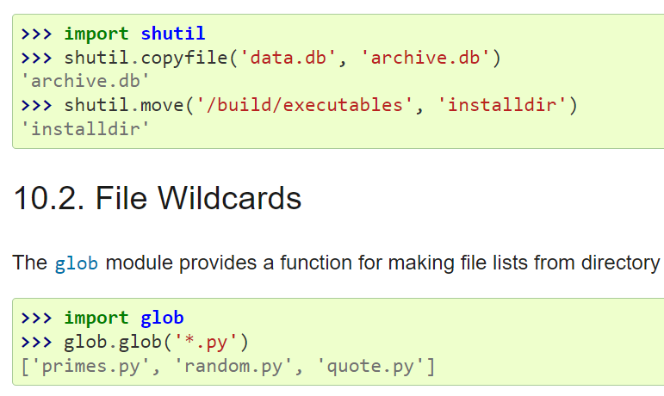
Biblioteki shutil oraz glob
shutil to wysokopoziomowa alternatywa dla os
glob pozwala wyszukiwać w katalogu przy użyciu *

Slide 16
Biblioteka shutil
shutil.copyfileobj(fsrc,fdst[, length]) kopiuje zawartość obiektu plikowego fsrc od aktualnego położenia "kursora" do końca pliku do obiektu plikowego fdst, rozmiar buforu to length (ujemne length kopiuje plik na raz)
shutil.copy2(src, dst, *, follow_symlinks=True) stara się przekopiować plik ze ścieżki src do pliku lub katalogu ze ścieżki dst, starając się zachować (copy się nie stara) metadane takie jak właściciel, czas powstania i modyfikacji itd.
shutil.copystat(src, dst, *, follow_symlinks=True) kopiuje flagi, uprawnienia, czas ostatniej modyfikacji i dostępu, nie ruszając zawartości, grupy i właściciela
shutil.copytree(src, dst, symlinks=False, ignore=None, copy_function=copy2, ignore_dangling_symlinks=False, dirs_exist_ok=False) kopiuje cały katalog

Slide 17
Biblioteka sys
sys.exception() zwraca obecnie rozpatrywany wyjątek (ten złapany w najbardziej wewnętrznym bloku except w którym aktualnie jesteśmy), od wersji 3.11
sys.flags to tupla zawierająca flagi z jakimi został odpalony interpreter
sys.getfilesystemencoding() zwraca kodowanie systemu plików
sys.getsizeof(object[, default]) zwraca rozmiar w bajtach dowolnego obiektu
sys.version to wersja Pythona
Aby bezwarunkowo wyjść ze skryptu: sys.exit()

Slide 18
Biblioteka sys - wejście, wyjście i błędy
Wiele konsol pozwala przekazywać programom wejście stdin, np. echo "test"|python program.py
Funkcja print() wypisuje na standardowe wyjście, stdout
Błędy są w stderr
Wszystkie 3 są w sys (oryginalne wartości to np. sys.__stdout__)

Slide 19
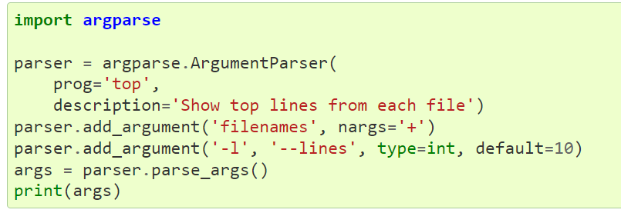
Biblioteka argparse - alternatywa dla sys.argv
python top.py --lines=5 alpha.txt beta.txt wtedy args.lines wynosi 5, a args.filenames wynosi ['alpha.txt', 'beta.txt'].

Slide 20
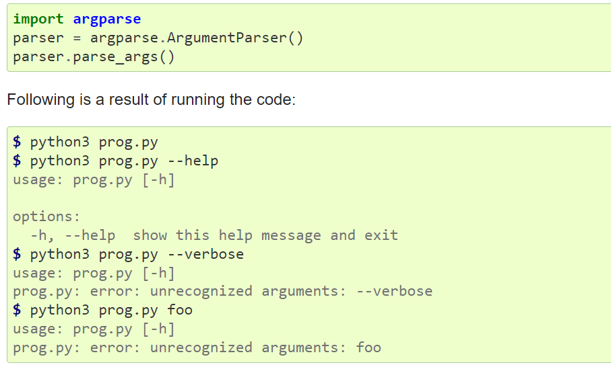
Biblioteka argparse -h w pakiecie
--help jest wbudowany, --verbose już nie

Slide 21
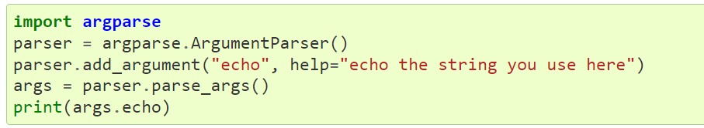
Biblioteka argparse – argumenty pozycyjne
Działanie: python3 prog.py usage: prog.py [-h] echo prog.py: error: the following arguments are required: echo python3 prog.py foo foo python3 prog.py –h usage: prog.py [-h] echo positional arguments: echo echo the string you use here options: -h, --help show this help message and exit

Slide 22
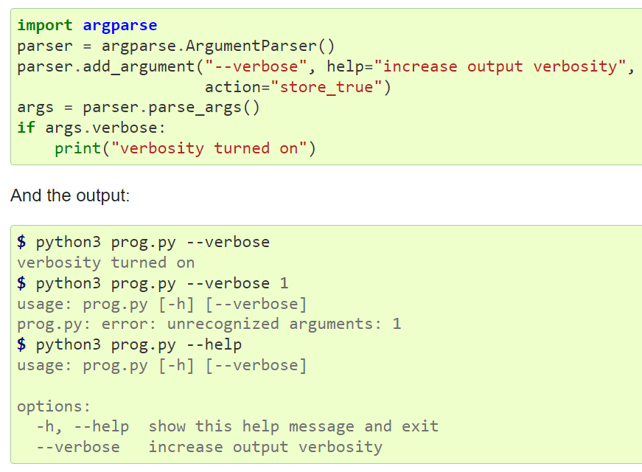
Biblioteka argparse – argumenty opcjonalne
Działanie:

Slide 23
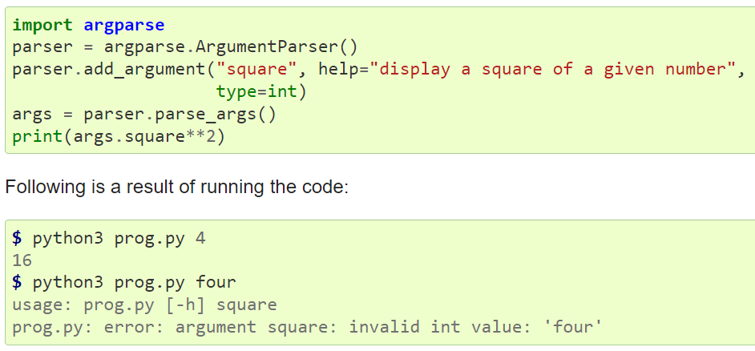
Biblioteka argparse – typy argumentów
Działanie:

Slide 24
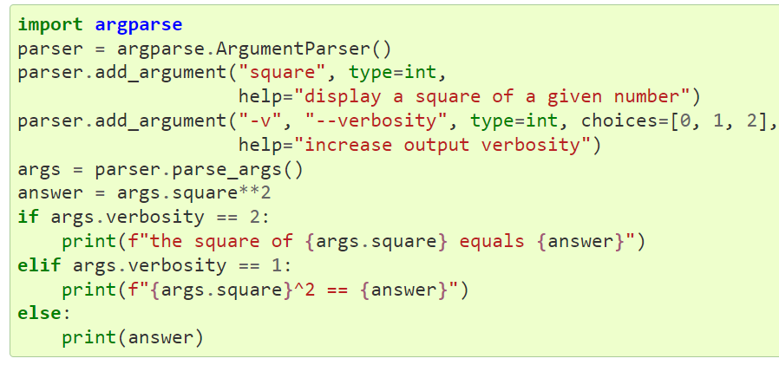
Biblioteka argparse – podsumowanie
choices pozwala ograniczyć dostępne wartości argumentów
argument może mieć więcej niż jedną nazwę (-v i –-verbosity to to samo)

Slide 25
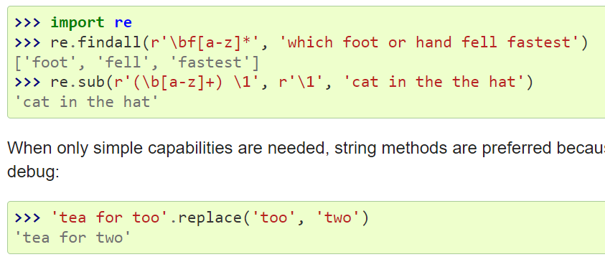
Następnym razem: biblioteka re dla wyrażeń regularnych
Biblioteka re pozwala używać wyrażeń regularnych:
Ale proste rzeczy można zrobić też bez niej:

